Slide 1


Slide 2
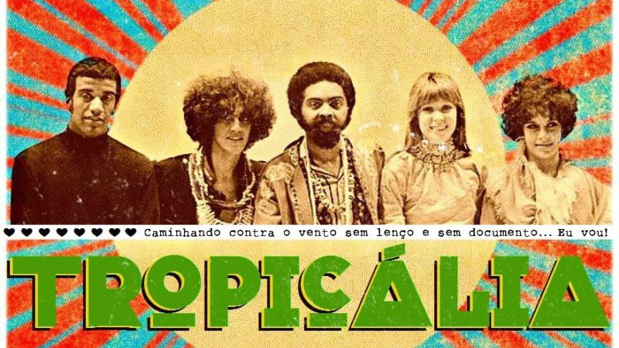
A construção de um novo paradigma
da cultura brasileira
Autor: Jamil Abdalla Auhi al80449
Orientador: Prof° Dr° Fernando Alberto Torres Moreira
Projeto de Tese de Doutoramento em
Ciências da Cultura

Slide 3

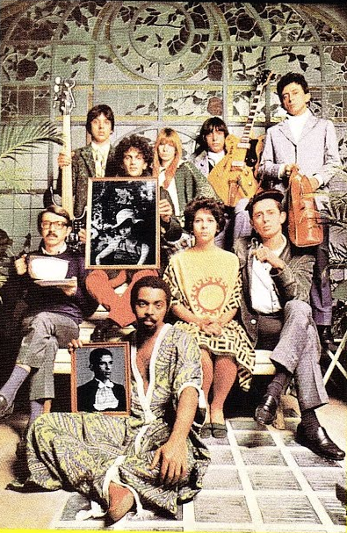
Apresentação
Este projeto de tese refere-se à elaboração da tese de doutoramento em Ciências da Cultura que será desenvolvida sobre a temática Tropicália – a construção do novo paradigma da cultura brasileira. A Tropicália foi um movimento musical surgido no Brasil na segunda metade da década de 1960, que teve um impacto profundo e duradouro na cultura do Brasileira. Incorporando influências tanto nacionais quanto internacionais, o Tropicalismo desafiou convenções estéticas e ideológicas, promovendo uma influência da contracultura na identidade cultural brasileira

Slide 4

Introdução
Este projeto de tese aborda o movimento tropicália ao longo da história cultural brasileira, e a relevância deste movimento, assim como seus impactos sobre a cultura, que começou nos anos sessenta e viria a ser a nova proposta cultural, com impactos até os dias de hoje no Brasil. Foram formuladas uma série de hipóteses e objetivos onde procura-se alcançar um resultado em que possa construir uma linha de raciocínio esclarecedora da temática em questão.

Slide 5

1
Capítulo
Capítulo
1
Procedimentos
da investigação

Slide 6
Justificação do estudo
O tema se justifica pelo fato de que o Brasil vivia um período de intensas transformações políticas, sociais e culturais na década de 1960. Após a chegada dos militares ao poder, o país entrou em uma fase de protestos, tendo como resposta a censura e resistência dos governantes. O Tropicalismo surgiu nesse contexto como uma resposta artística e ideológica às restrições impostas pelo regime militar, bem como às limitações de liberdade da época. Com o Movimento Tropicália surge um estilo único, baseado na contracultura, de ver e viver os tempos conturbados das referidas décadas e a que estavam à vir.

Slide 7

PERGUNTA NORTEADORA
DAS INVESTIGAÇÕES
Como o Movimento Tropicália progrediu de um movimento musical da contracultura para um novo paradigma cultural, alterando a identidade cultural brasileira?

Slide 8
O Movimento Tropicália foi uma nova forma de crítica popular, não apenas ao governo militar brasileiro, mas à sociedade como um todo, transformando a cultura brasileira de forma irreversível
1
HIPÓTESES
Os valores de comportamento
do movimento tropicália transformaram-se em um novo paradigma da cultura brasileira
e sua proposta permanece
até os dias atuais
2

Slide 9
O Movimento Tropicália sofreu interferência do momento político internacional que ocorria em seu entorno?
1
O Movimento Tropicália transformou a cultura brasileira de forma irreversível e temos seus entendimentos e comportamentos permanecem até os dias atuais?
QUESTÕES
2
3
O Movimento Tropicália sofreu influências internacionais ou trata-se de um movimento genuinamente brasileiro?

Slide 10

Objetivos gerais
Descortinar a trajetória da evolução do Movimento Tropicália, surgindo de um movimento artístico, até transformar-se em um novo paradigma da cultura brasileira.
Entender a dinâmica dos atores participantes do Movimento Tropicalista, seja diretamente ou indiretamente, e seus impactos na transformação da cultura brasileira contemporânea.

Slide 11
Objetivos específicos
Apresentar as diferentes manifestações culturais ao longo dos anos sessenta que antecederam o Movimento Tropicália;
Contextualizar o Tropicalismo no momento político mundial e brasileiro;
Pesquisar os elementos que identifiquem se o Movimento Tropicalista colaborou para um novo entendimento da cultura brasileira;
Analisar a trajetória do movimento e seus impactos sobre a identidade brasileira;
Refletir sobre a importância das mudanças estabelecidas com a nova proposta cultural.

Slide 12

Metodologia
da investigação
A metodologia de investigação aplicada busca adotar uma linha de pesquisa que colabore e privilegie a história e o contexto do movimento tropicália na cultura brasileira.
Considerando a multidisciplinaridade da temática em questão e o foco cultural, entende-se que a metodologia que melhor se aplica as pesquisas é a qualitativa

Slide 13
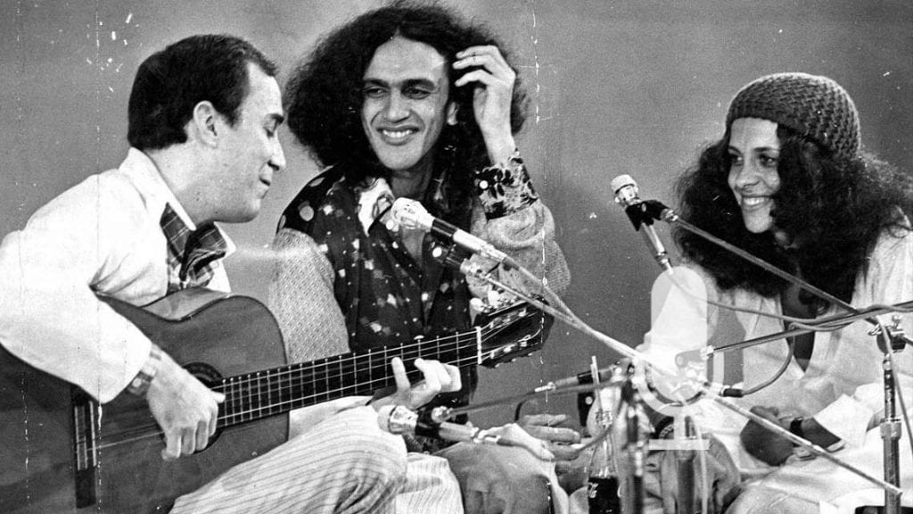
Capítulo
2
Estado da Arte – As interpretações de um movimento
Estado da Arte – As interpretações de um movimento

Slide 14

Nos anos sessenta, o estilo musical predominante do Brasil era a Bossa Nova. Sob a liderança do cantor João Gilberto, apresentava uma forma mais convencional de comportamento.
O Movimento Tropicália emergiu no Brasil no final dos anos 1960, em protesto ao cenário político vigente.
O Tropicalismo foi um movimento cultural que se expressava inicialmente por meio da música que surgiu no Brasil nos anos sessenta, e veio a se destacar do movimento anterior.
O Tropicalismo surgiu como um movimento da contracultura

Slide 15
O Movimento Tropicália sofreu influência internacional:
Guerra Fria (1947-1991);
Revolução Cubana (1959);
Guerra do Vietnã (1959-1971);
Movimento Hippie (anos 60’s – 70’s);
Festival Woodstock (1969);

Slide 16
Celso Favaretto em sua obra Tropicália, Alegoria, Alegria (2000), enfatiza que o novo movimento cultural apresentou uma nova estética para o Música Popular Brasileira (MPB).
Heloisa Buarque de Hollanda em sua obra CPC; vanguarda e desbunde: 1960/70 (2004), a essência do Tropicalismo, estava na luta por uma nova cultura, e não na tomada do Poder

Slide 17
No entendimento de Heloisa Buarque de Hollanda e Marcos Augusto Gonçalves, em sua obra Cultura e participação nos anos 60 (1982), “na opção tropicalista o foco da preocupação política foi deslocado da área da Revolução Social para o eixo da rebeldia
Segundo Cláudio Coelho, em seu artigo “A Tropicália: Cultura e política nos anos 60” (1989), com o Movimento Tropicalista a luta não era armada. O campo de batalha era os palcos dos espetáculos e os teatros dedicados à disseminação da arte e da cultura.

Slide 18
O Movimento Tropicália tornou-se o movimento de maior expressão da contracultura brasileira.
As características centrais do tropicalismo incluem a fusão de diversos estilos musicais, a experimentação estética e a subversão das normas culturais.

Slide 19

Capítulo
3
Contextualização Conceptual
Tropicália, o movimento que mudou a cultura brasileira
Contextualização Conceptual
Tropicália, o movimento que mudou a cultura brasileira

Slide 20


Surgiu na década de sessenta, em oposição ao entendimento do comportamento estabelecido pela cultura vigente, diversos movimentos, cujo propostas, estabeleceram o que seria conceituado como contracultura. Surge então a dicotomia do comportamento humano: Cultura e Contracultura.
A rebeldia é marcante nas ações da contracultura.

Slide 21
A Tropicália foi um movimento cultural, surgido nos anos sessenta, no Brasil, que caracterizou-se como um movimento da contracultura. A proposta de ruptura com o comportamento cultural vigente, apresentado pela Tropicália, transforma-se em uma nova forma de ver e viver a cultura brasileira.
Surge neste período grupos armados se autodenominando guerrilheiros, que desencadeiam ataques à bancos, quartéis militares e sequestros, somando as passeatas.
Frente a instabilidade política e o caos social instalado no Brasil, em resposta o Governo Federal contra-ataca, lançando uma série de Leis, endurecendo a repressão. O mais rigoroso Ato Institucional assinado pelo Governo foi o AI-5. que torna-se símbolo de repressão do Governo Militar.

Slide 22
Em 04 de novembro de 1969 é morto Carlos Merighella, líder da guerrilha armada no Brasil. Este fato enfraqueceu a esquerda armada.
Com referências internacionais, como a Revolução Cubana, o Festival de Woodstock e o Movimento Hippie, o Movimento Tropicalista se consolidou como o meio de revolucionar o Brasil.
Embora amplamente celebrado, o Tropicalismo enfrentou críticas e controvérsias. Alguns críticos argumentam que o movimento era elitista e desconectado das realidades socioeconômicas da maioria dos brasileiros.

Slide 23
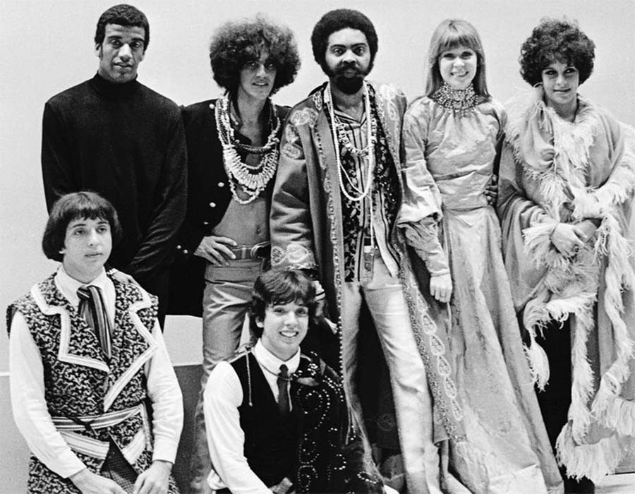
No Tropicalismo, não houve mudanças apenas na música, mas também no comportamento e na forma de pensar; era visível a nova proposta cultural no colorido das roupas, nos cabelos compridos, nos cordões e seus pingentes, usando elementos e símbolos característicos dos países tropicais.

Slide 24
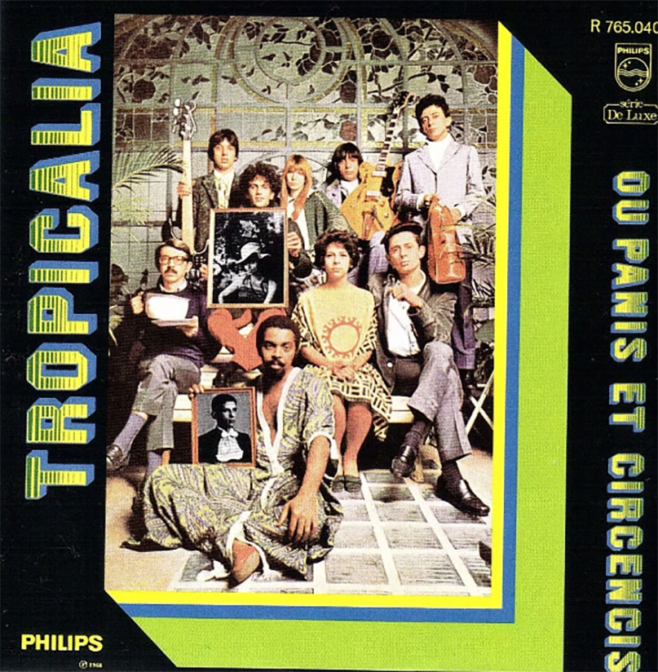
A crítica proposta nas músicas vai além daquela endereçada às forças repressoras do Estado-militar, e abrangem as posturas conservadoras no âmbito musical, estético, comportamental e sexual

Slide 25

Mudanças culturais promovidas pelo Tropicalismo
combinou elementos de diferentes estilos musicais
incentivou a colaboração entre diversas formas de arte, incluindo música, artes visuais, teatro e cinema.
ajudou a promover a cultura brasileira no cenário internacional
artistas exploraram novas técnicas e abordagens
celebrou a diversidade cultural do Brasil, incorporando influências regionais e internacionais
valorização da diversidade cultural e a promoção da inovação artística

Slide 26

O legado do Tropicalismo continua a influenciar a cultura brasileira contemporânea

Slide 27


Slide 28


Slide 29
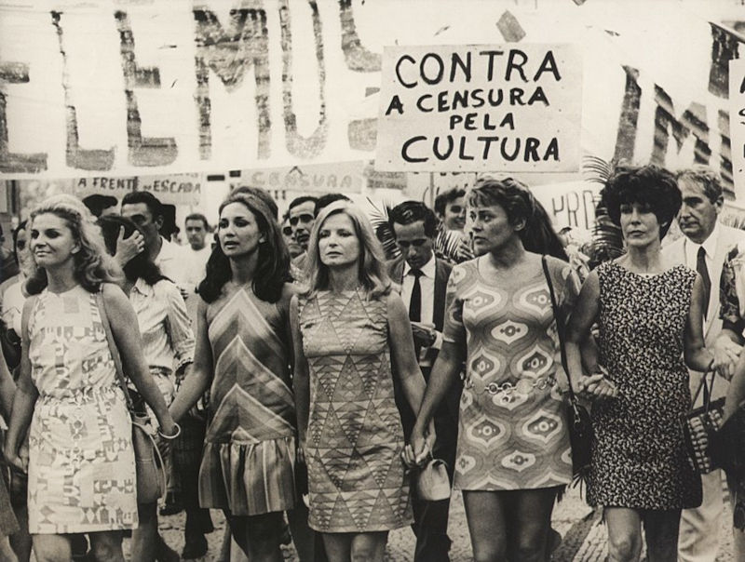


Slide 30
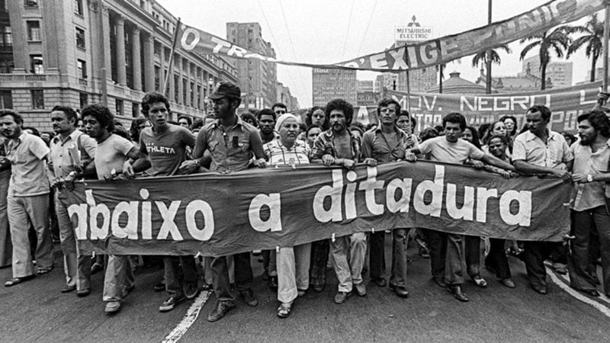

Slide 31




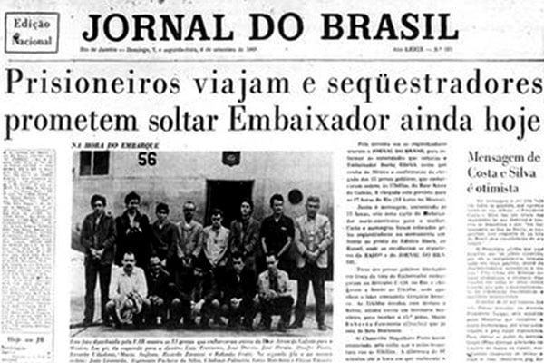




Slide 32

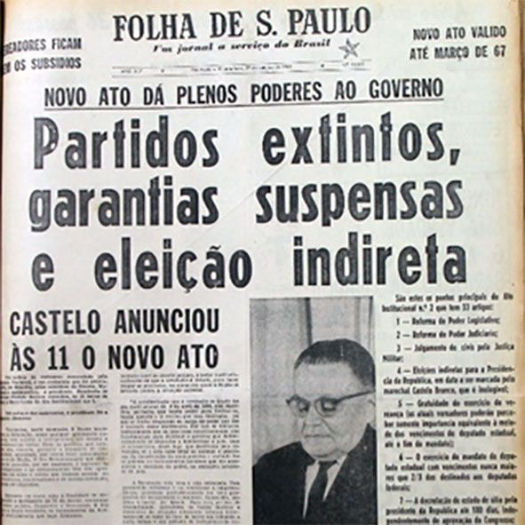

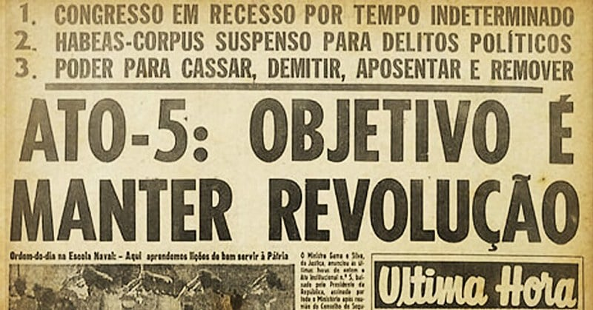
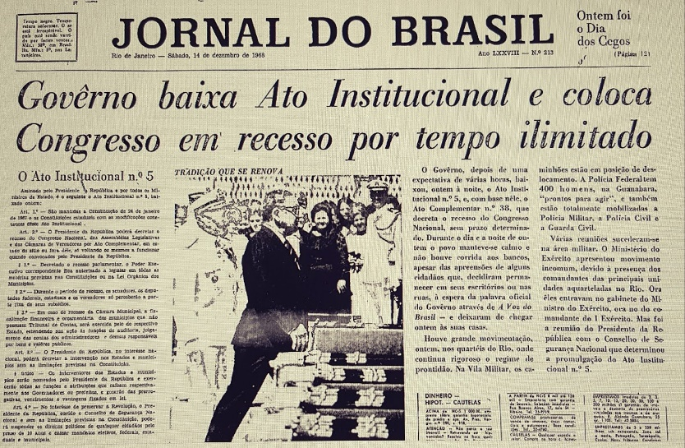
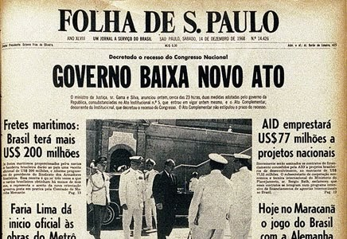

Slide 33
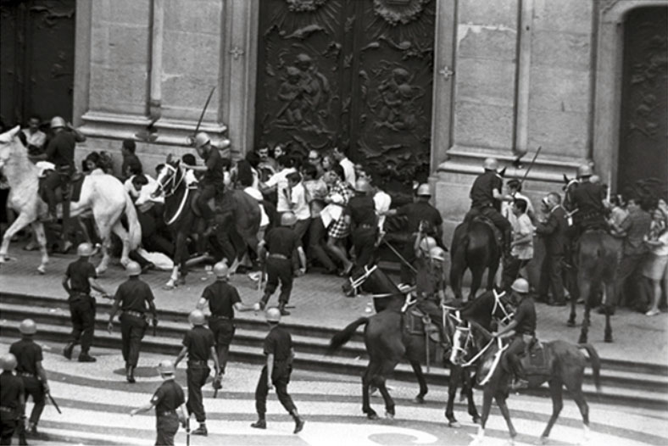
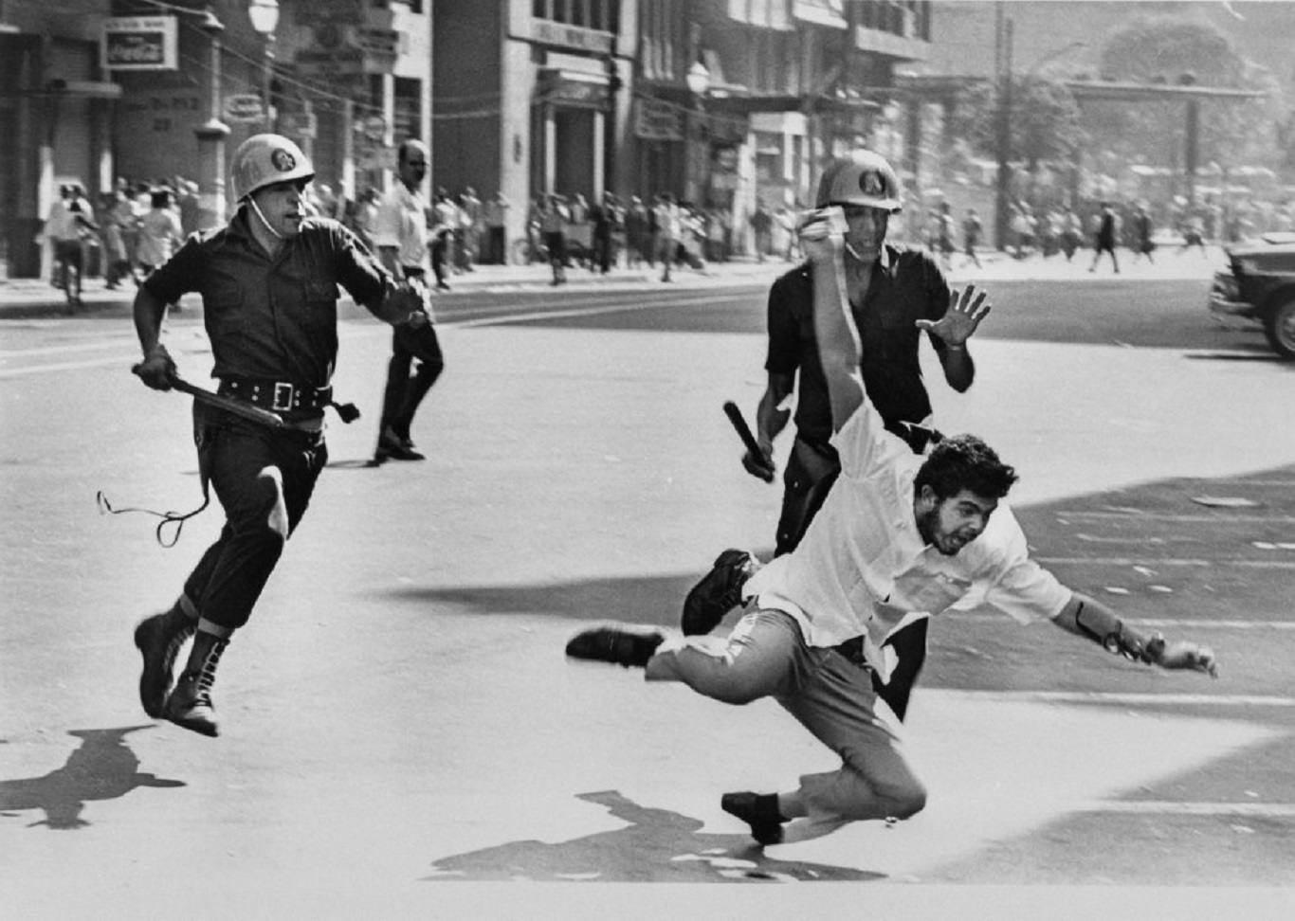

Slide 34



Slide 35


Slide 36
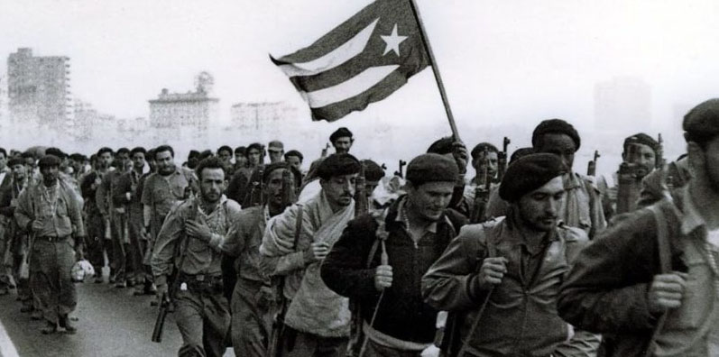

Slide 37
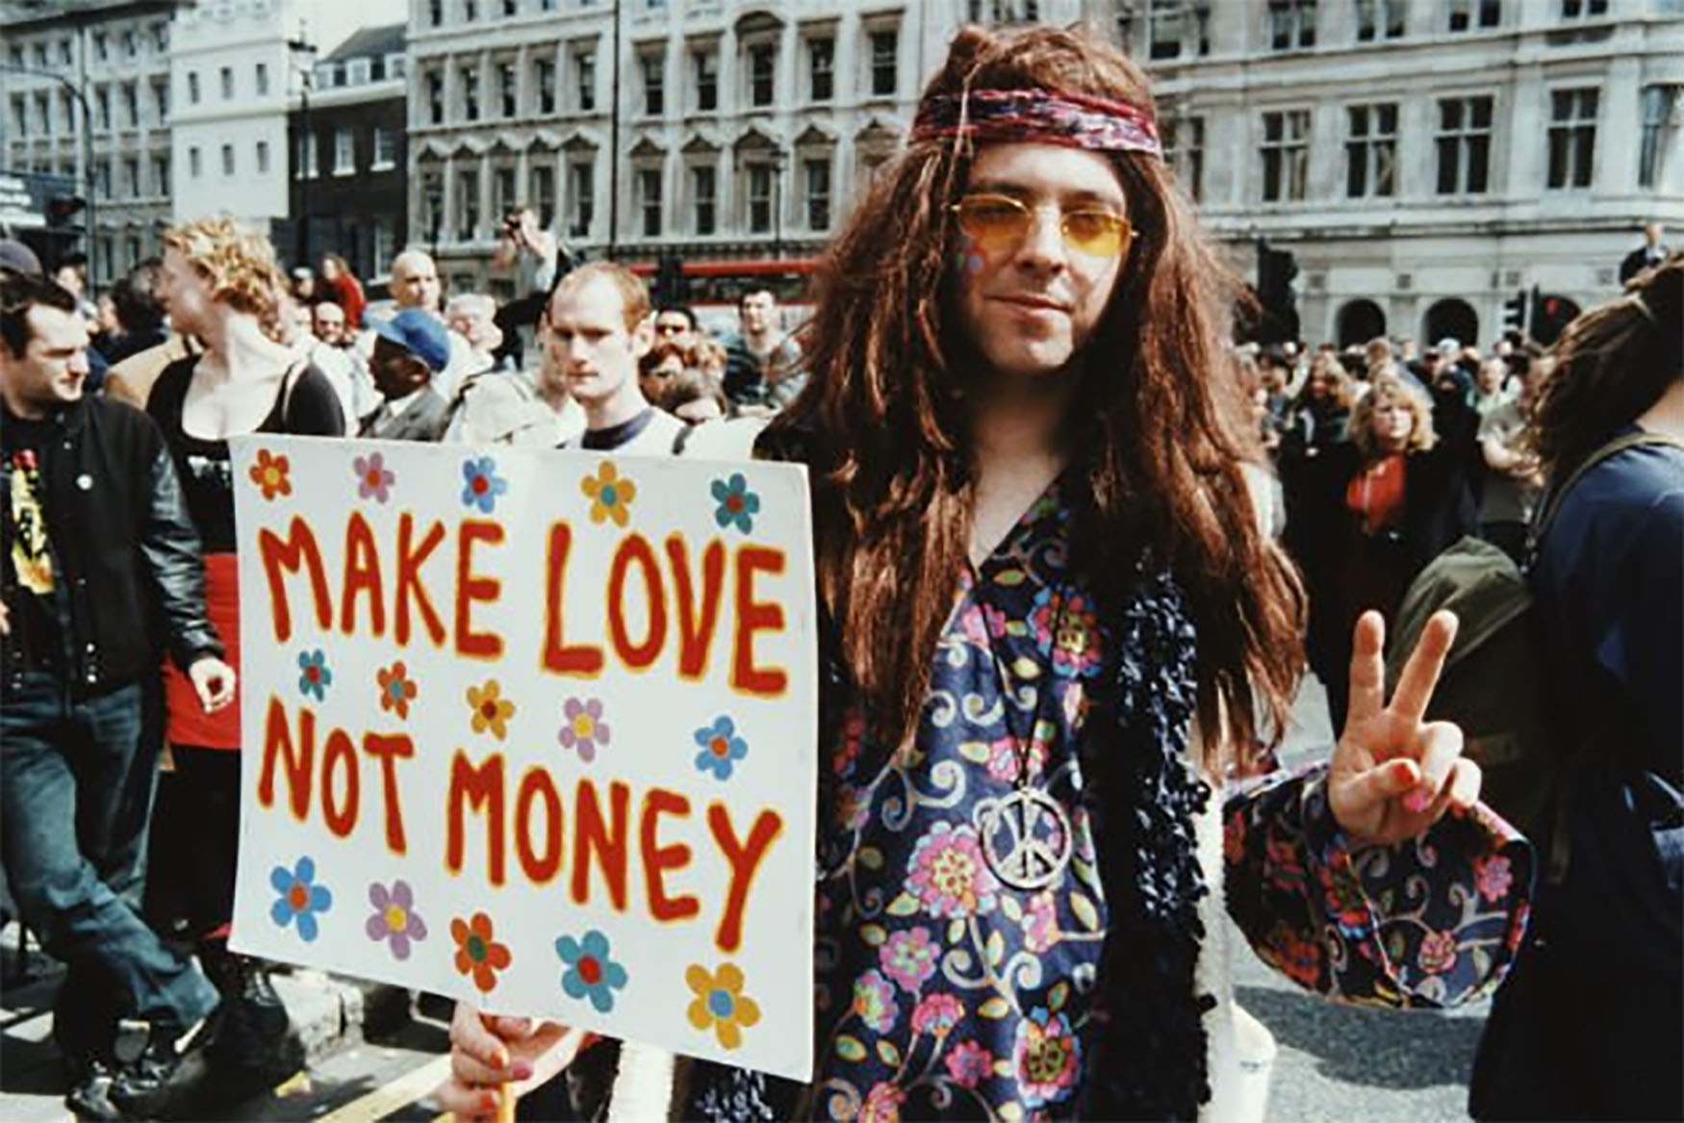


Slide 38


Slide 39
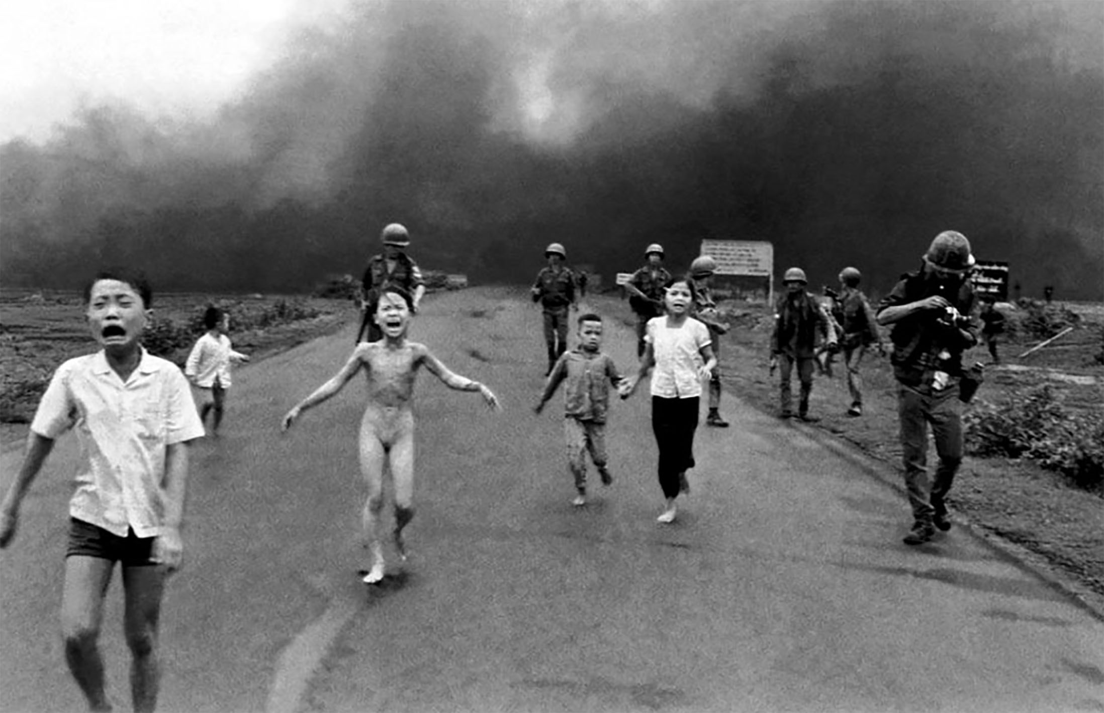

Slide 40
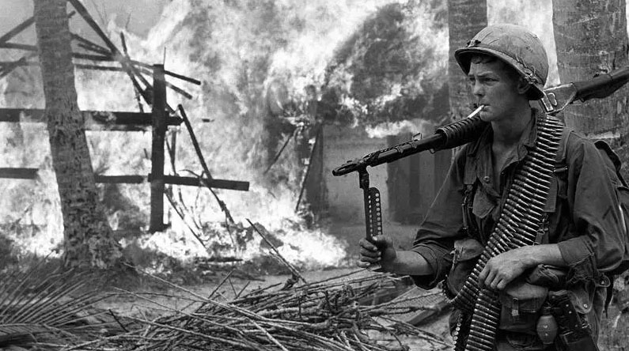

Slide 41

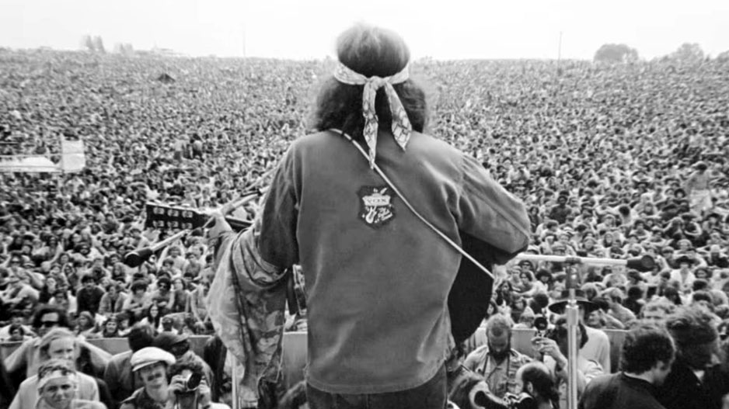
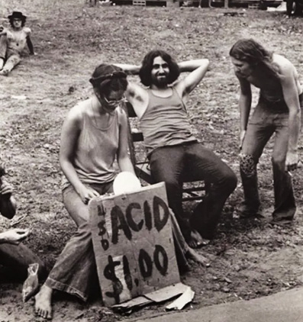

Slide 42
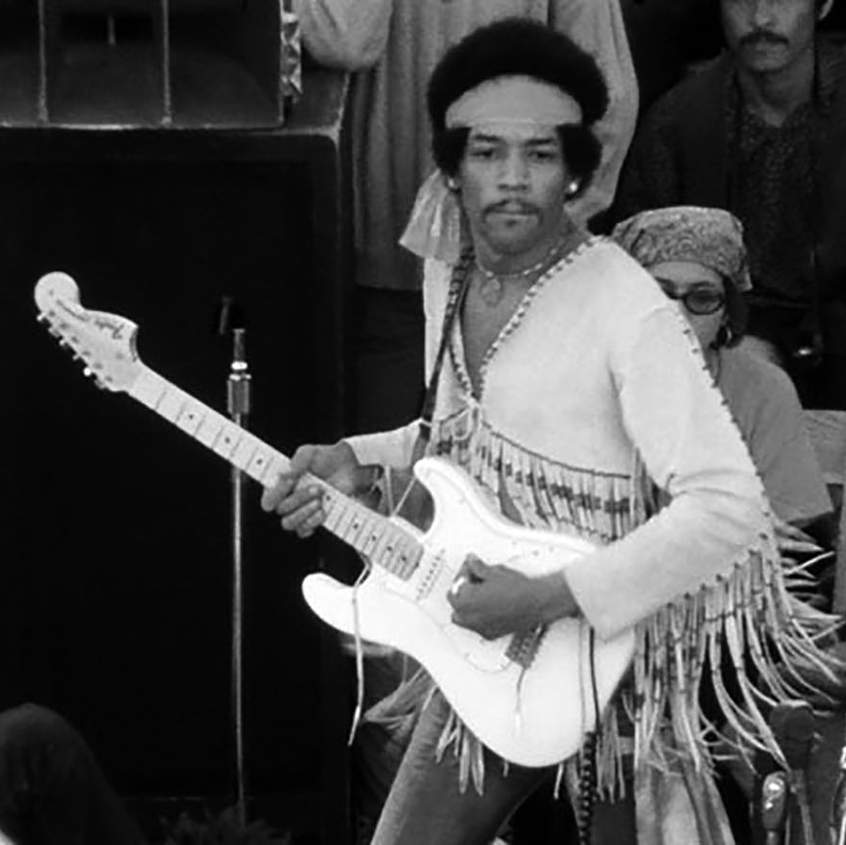
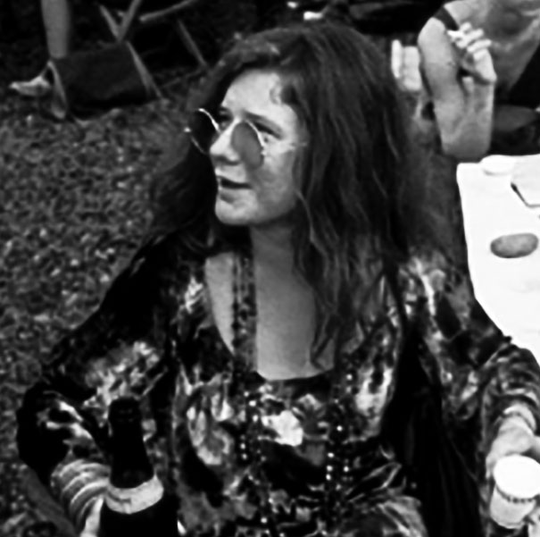

Slide 44


